Slide 1
pengenalan

Slide 2

halal
Dibenarkan dan tidak
dilarang oleh hukum
shariah dan fatwa

Slide 3


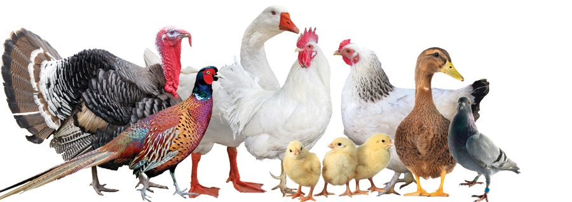
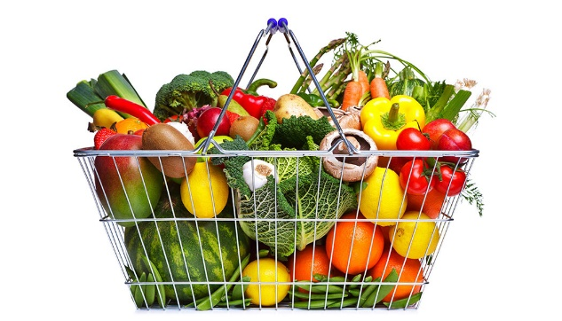

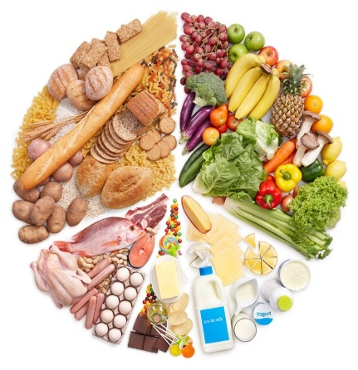
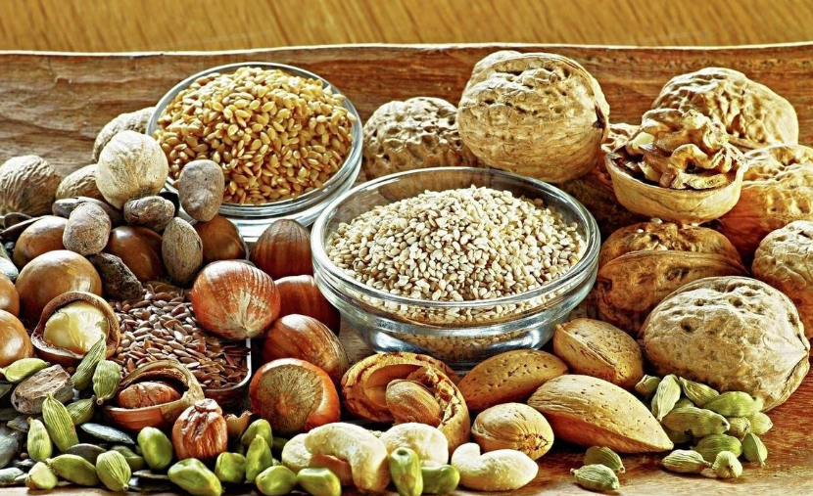


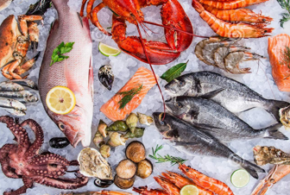
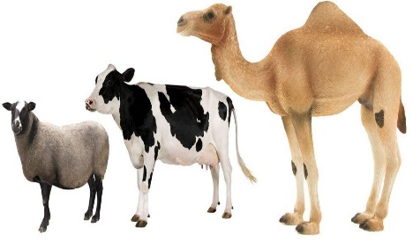


= H A L A L + T H O Y Y I B
dibenarkan
Bersih,selamat, berkualiti
Mazhab Syafie
Healthy
Nutritious
Clean
Safe

Slide 4

haram
Tidak dibenarkan dan dilarang oleh hukum shariah
dan fatwa

Slide 5
MUSHBOOH,SYUBHAH
Kesamaran.Tidak jelas samada halal atau haram.

Slide 6
ISTIHALAH
Perubahan dari segi zat dan sifat
Menukar sesuatu bahan najis kepada bahan yang lain seperti bangkai kepada abu, mayat menjadi tanah, arak kepada cuka, baja najis kepada pokok yang subur

Slide 7
“يَا أَيُّهَا النَّاسُ كُلُوا مِمَّا فِي الْأَرْضِ حَلَالًا طَيِّبًا وَلَا تَتَّبِعُوا خُطُوَاتِ الشَّيْطَانِ إِنَّهُ لَكُمْ عَدُوٌّ مُبِينٌ
Wahai manusia, makanlah dari (makanan) yang halal dan baik yang terdapat di bumi, dan janganlah kamu mengikuti langkah-langkah setan. Sesungguhnya setan itu musuh yang nyata bagimu.
(Al-Baqarah: 168).”

Slide 8
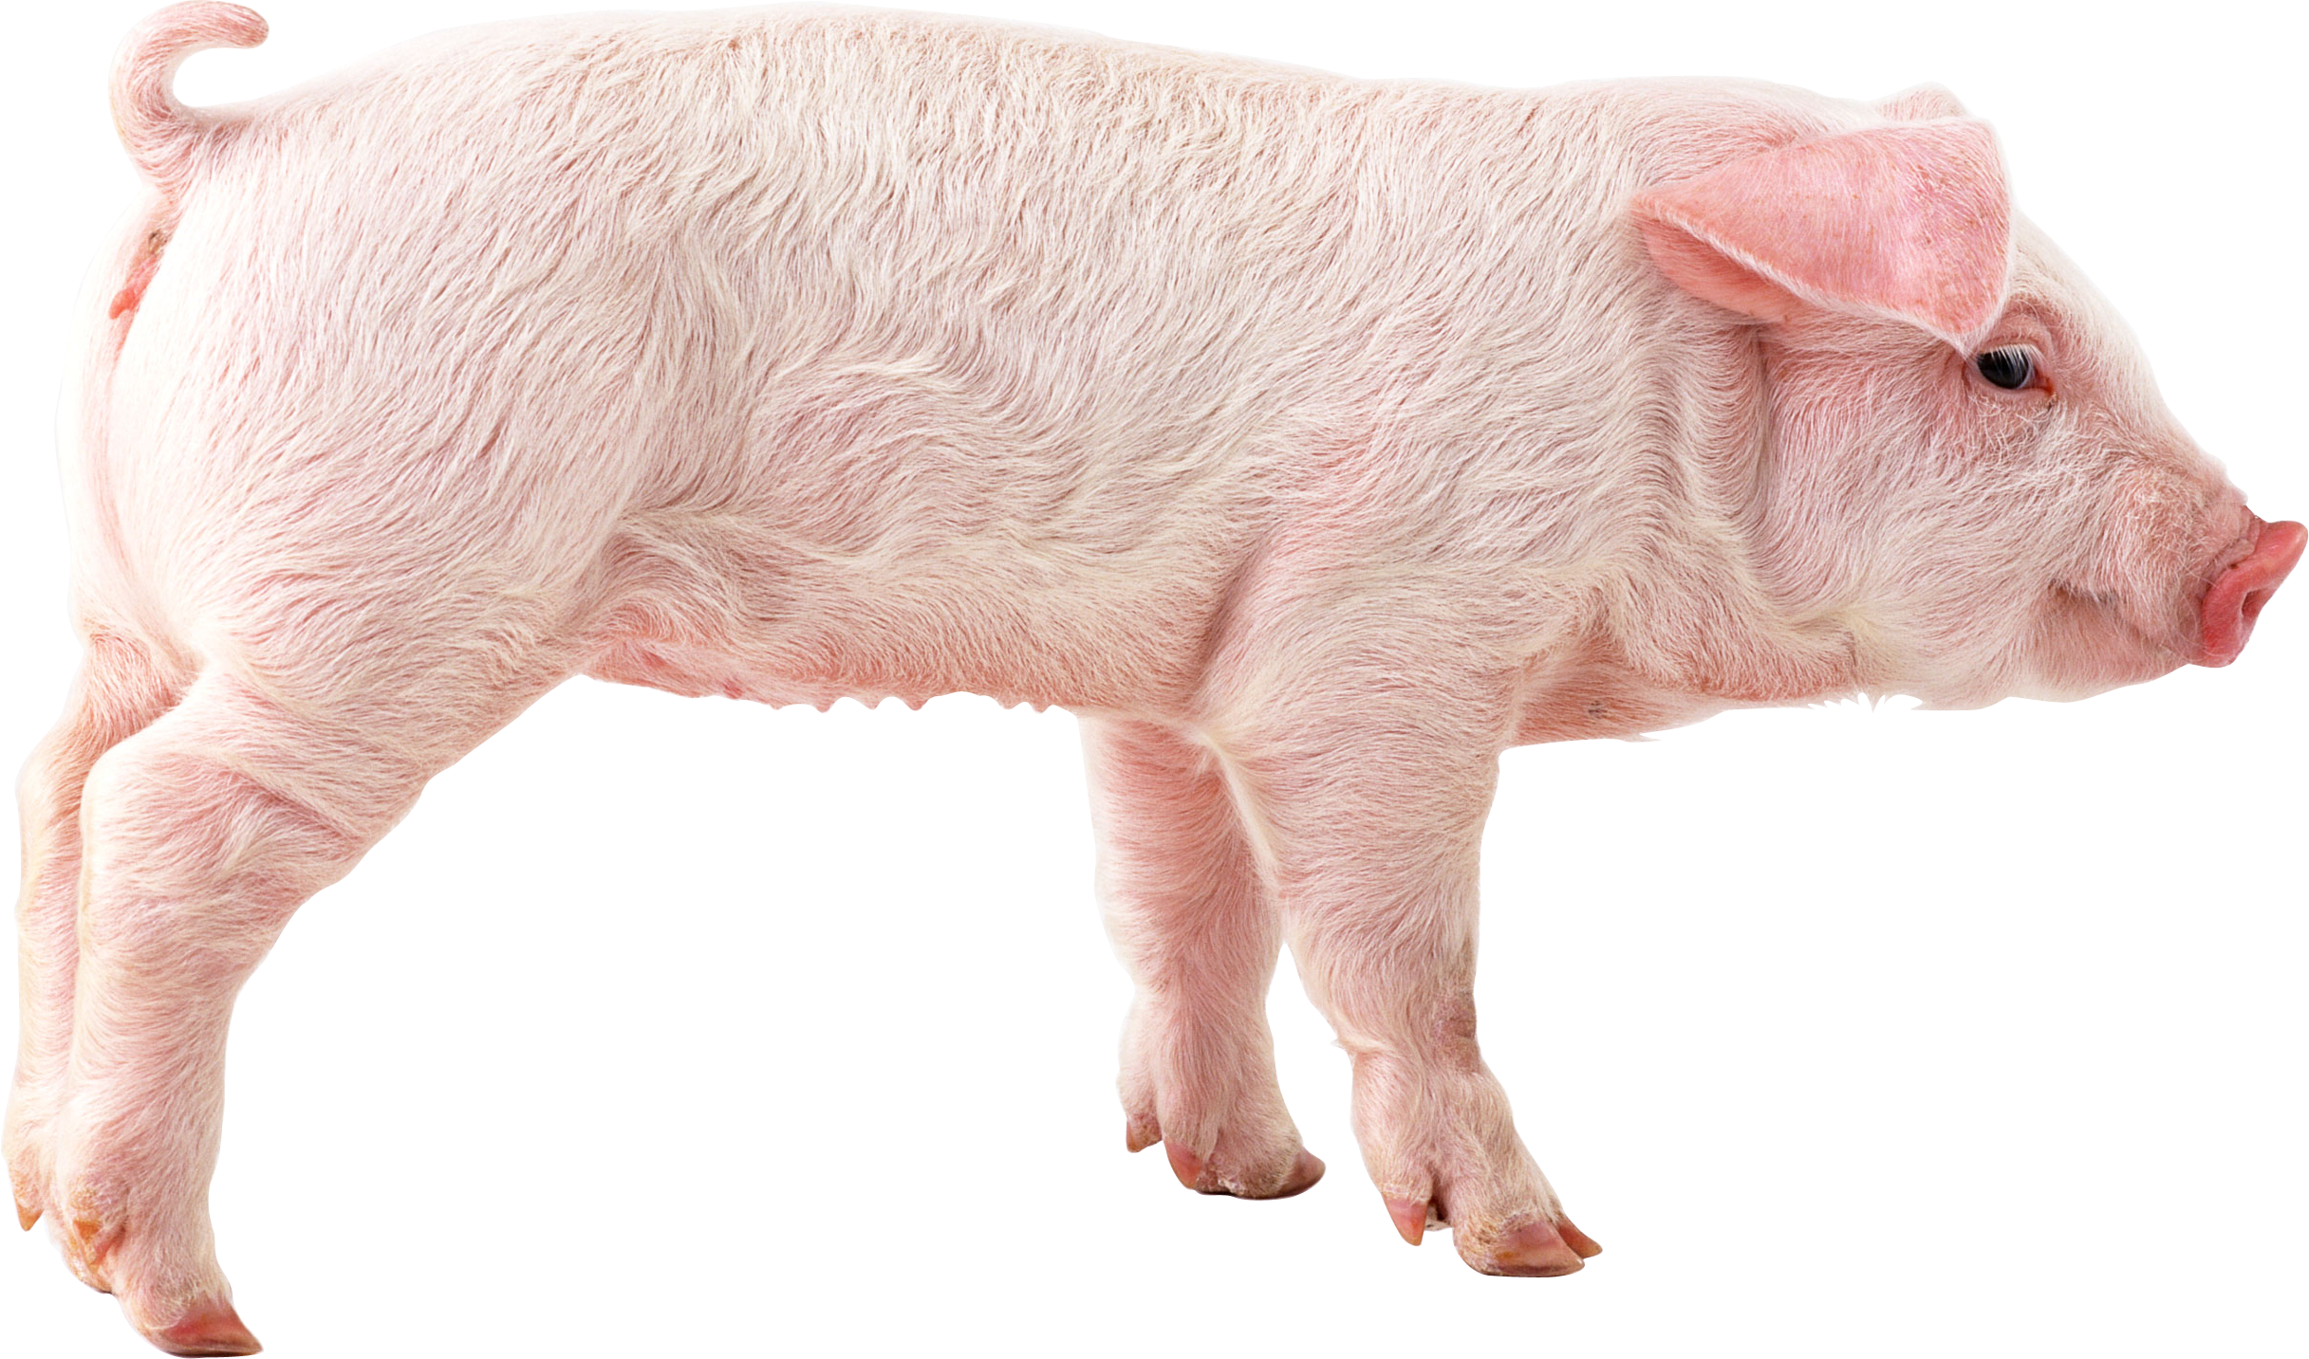
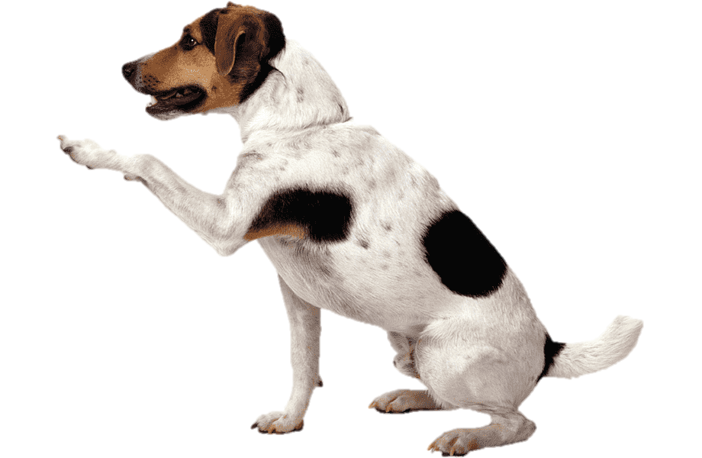
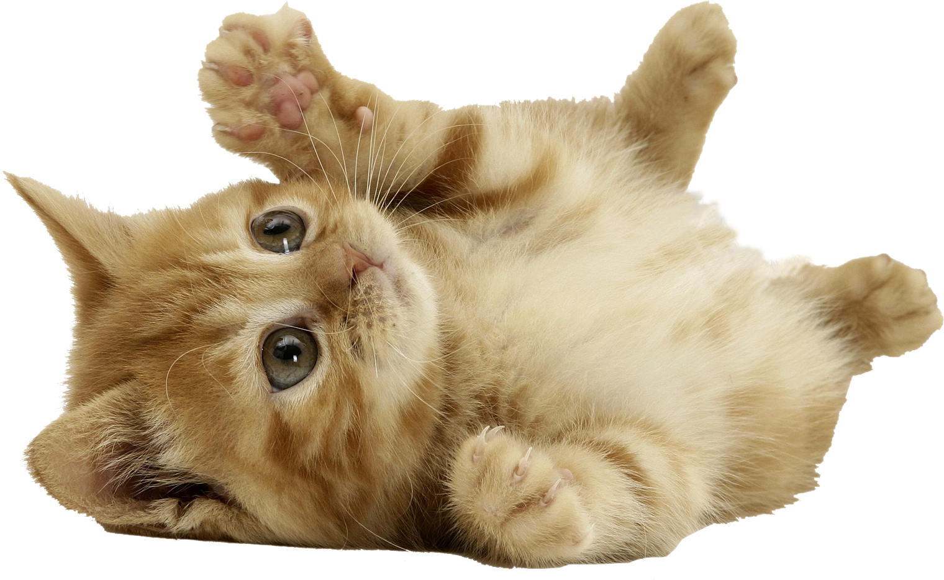
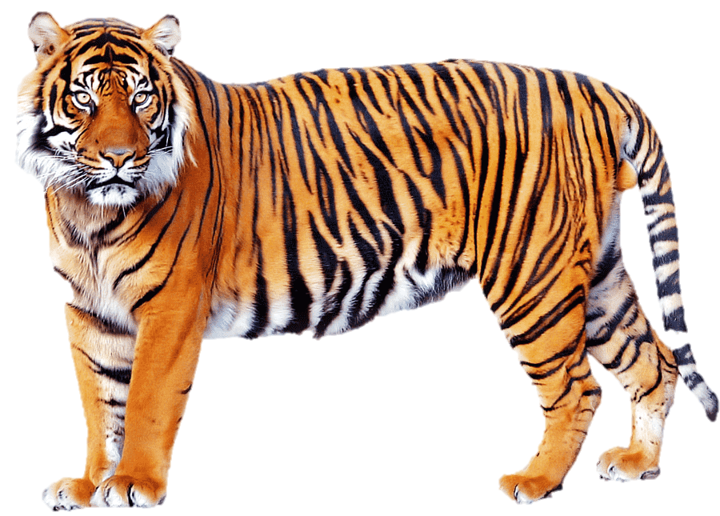
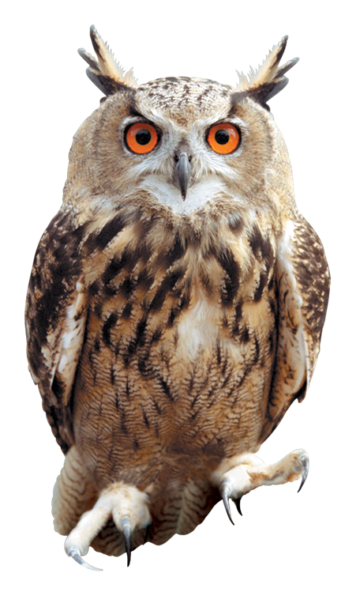
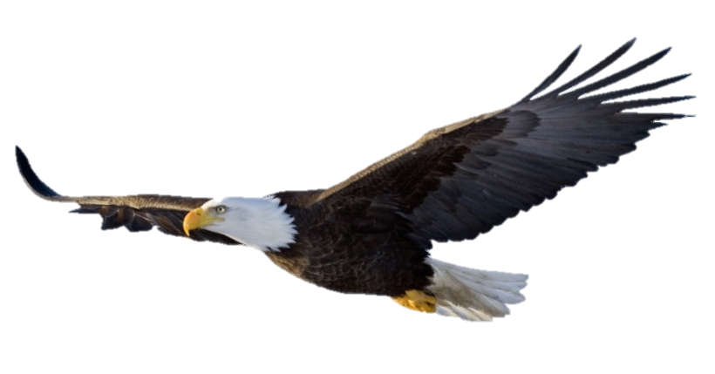
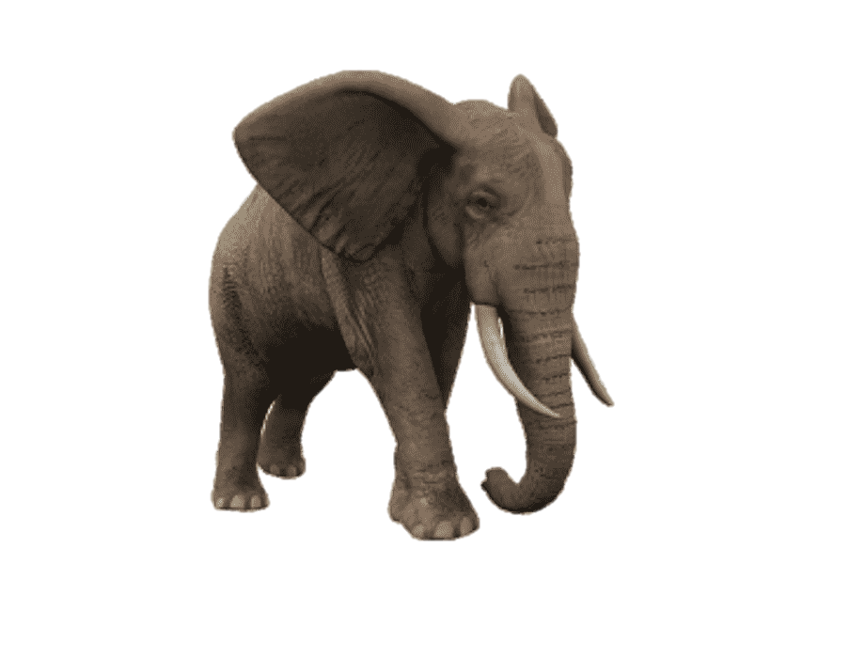
SUMBER BAHAN MAKANAN
Haiwan Darat
Semua haiwan darat halal dimakan kecuali;
a) haiwan yang tidak disembelih mengikut
hukum syarak
b) najs al-mughallazah (anjing,babi dan
keterunannya)
c) Haiwan yang mempunyai taring atau gading
yang digunakan untuk membunuh seperti
harimau, beruang, gajah, kucing,monyet dsb
d) Burung yang mempunyai kuku pencakar,
paruh tajam, makan menyambar (burung
pemangsa) seperti burung helang, burung
hantu dan seumpamanya

Slide 9
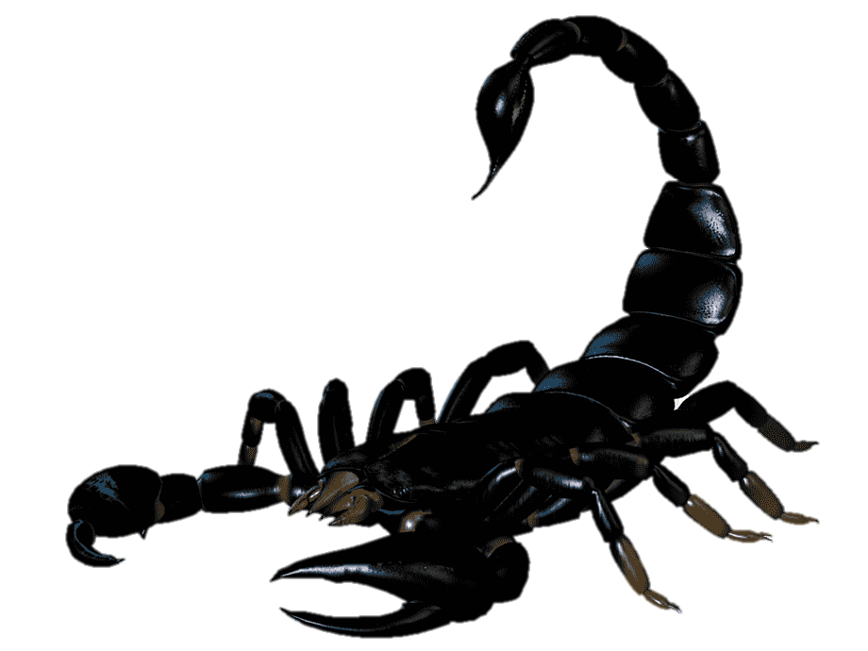
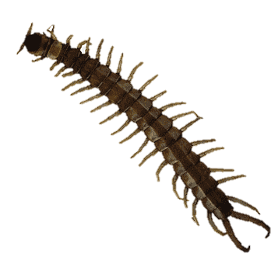
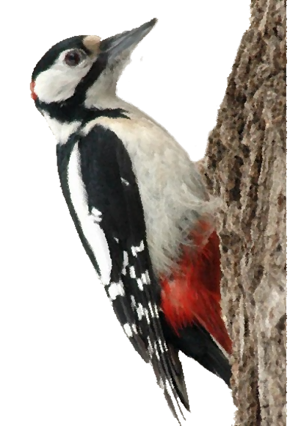
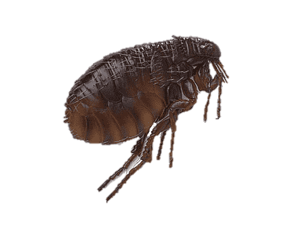
SUMBER BAHAN MAKANAN
Haiwan Darat
e) Haiwan-haiwan perosak dan beracun
seperti tikus, kala jengking, lipan, lipas,
ular dan seumpamanya
f) Haiwan yang dilarang oleh Islam
membunuhnya seperti semut, lebah,
burung belatuk burung hud-hud dan labah
labah.
g)Haiwan yang dipandang jijik (keji) (al
Khabaith) oleh umum seperti kutu, lalat,
ulat dan seumpamanya.
h) Haiwan al-jallalah
i) Haiwan yang dilarang dimakan mengikut hukum syariah dan fatwa

Slide 10
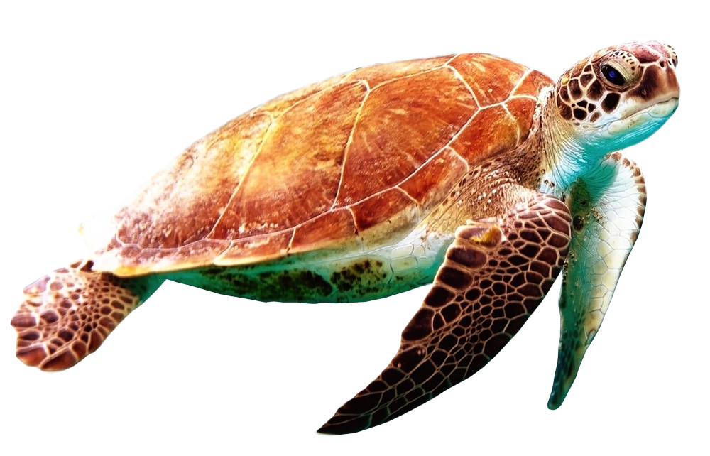
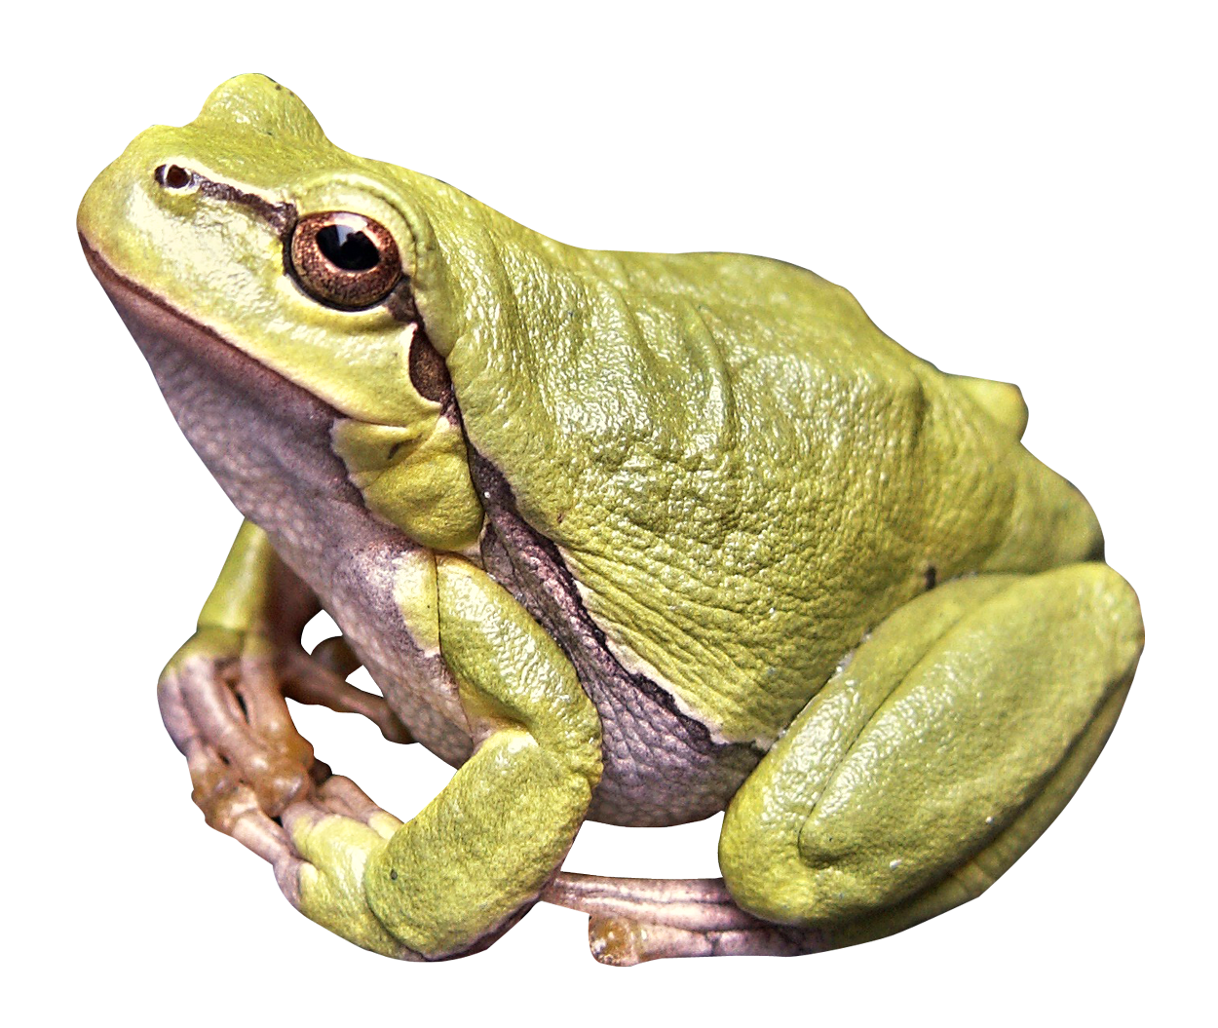
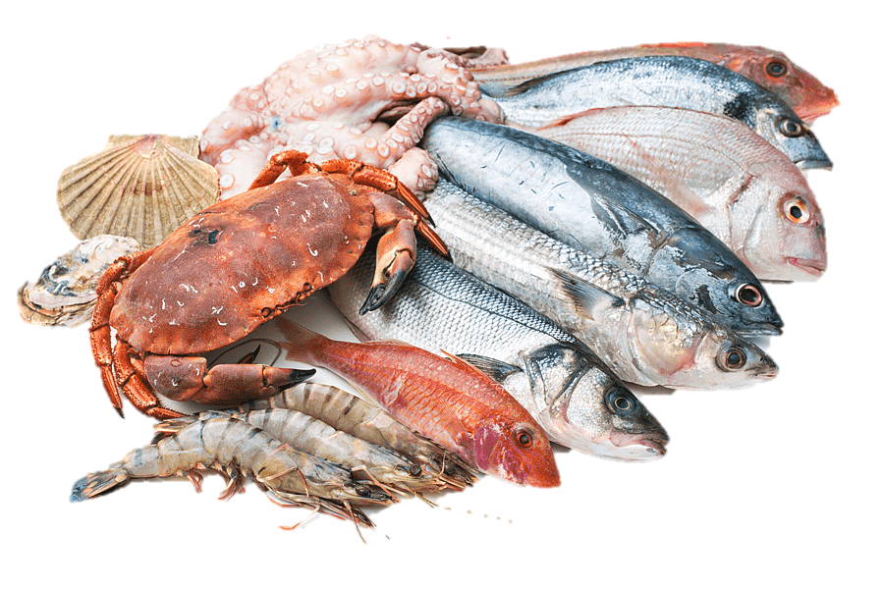
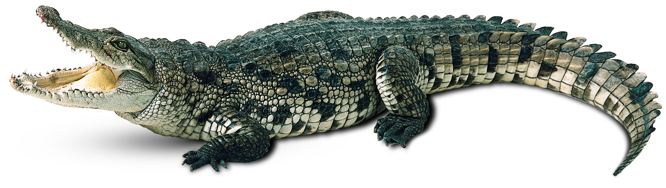
SUMBER BAHAN MAKANAN
Haiwan Dua Alam
Haiwan akuatik
Haiwan dua alam yang hidup di darat dan di
dalam air seperti penyu, buaya dan katak
adalah tidak halal
Haiwan akuatik ialah haiwan yang hidup di
dalam air dan tidak boleh hidup di darat
seperti ikan,udang, ketam dan sotong.
Semua haiwan akuatik adalah halal kecuali
yang beracun, memabukkan atau
memudharatkan kesihatan.

Slide 11
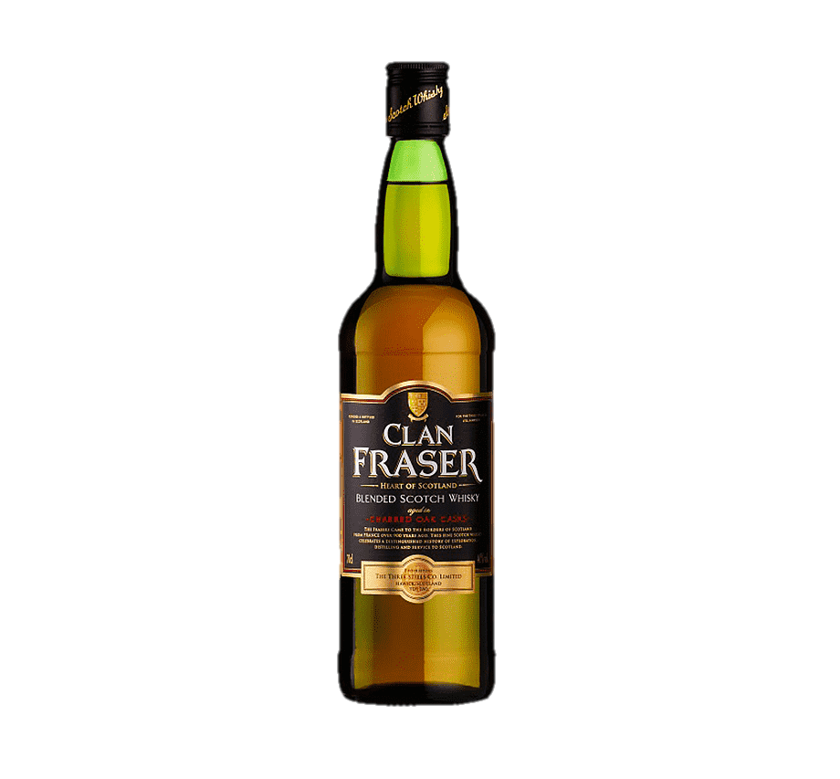
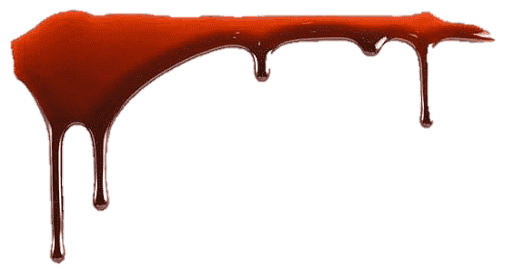
JENIS-JENIS NAJIS
MUGHALLAZAH
MUTAWASSITAH
Najis yang perlu dibasuh dengan air
mutlak hingga hilang bau, rasa dan
warna.
Arak
Darah
Bangkai
Air kencing, tahi,muntah manusia dan binatang
Anggota badan (tercerai) dari haiwan yang hidup
Susu haiwan yang tidak dimakan dagingnya
Najis yang hanya boleh dibersihkan
dengan tujuh basuhan termasuk sekali
basuhan dengan air tanah.
Anjing
Babi
MUKHAFFAFAH
Najis yang boleh dibersihkan dengan
renjisan air.
Najis bayi lelaki yang berumur kurang 2 tahun dan hanya meminum susu ibu

Slide 12
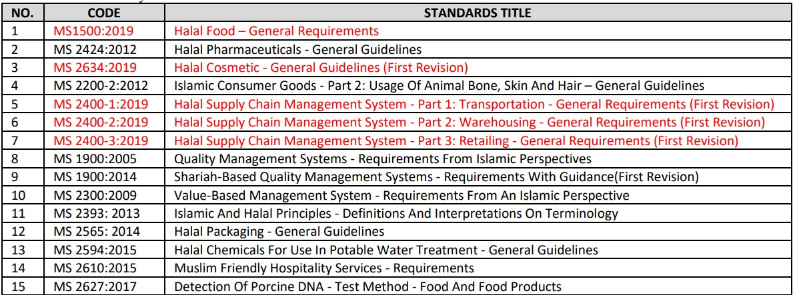
RUJUKAN PENSIJILAN HALAL
Manual Prosedur Pensijilan Halal Malaysia (Domestik) 2020
Senarai Standard Halal Malaysia
Sistem Pengurusan Halal Malaysia 2020
Because key words are great for catching your audience’s attention

Slide 13
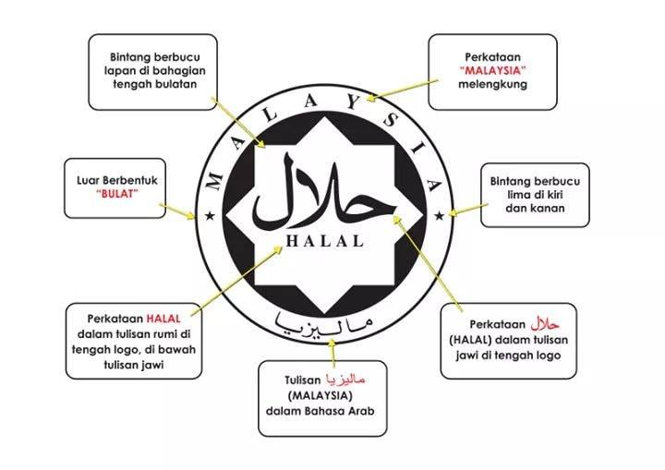
LOGO HALAL MALAYSIA
Ciri-ciri LOGO HALAL MALAYSIA

Slide 14
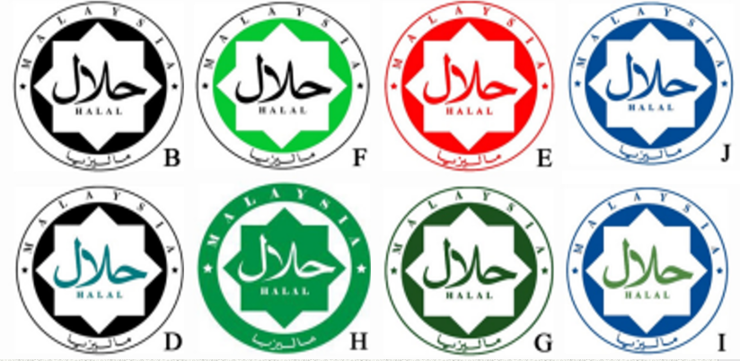
LOGO HALAL MALAYSIA
A
B
C
D
E
F
G
H
Logo halal boleh dicetak dalam pelbagai warna

Slide 15
AKTA PERIHAL DAGANGAN (TAKRIFAN HALAL) 2011 –SEKSYEN 28
SEKSYEN 28
BUKAN PERBADANAN |  | PERBADANAN
Kesalahan Pertama | Kesalahan Kedua atau seterusnya | Kesalahan Pertama | Kesalahan Kedua atau seterusnya
Denda ≤ RM1 juta @ penjara ≤ 3 tahun @ kedua-duanya | Denda ≤ RM 5 juta @ penjara ≤ 5 tahun @ kedua-duanya | Denda ≤ RM5 juta | Denda ≤ RM10 juta
Tidak beracun dan memudharatkan kesihatan
Tidak disediakan, diproses,disimpan bersama bahan yang haram
Tidak mengandungi binatang yang haram dimakan
Tidak mengandungi najis
Tidak mengandungi anggota bdan manusia

Slide 16
AKTA PERIHAL DAGANGAN 2011 (PERAKUAN DAN PENANDAAN HALAL 2011 ) BAGI MAKANAN DAN BARANGAN)-SEKSYEN 29
SEKSYEN 29
BUKAN PERBADANAN |  | PERBADANAN
Kesalahan Pertama | Kesalahan Kedua atau seterusnya | Kesalahan Pertama | Kesalahan Kedua atau seterusnya
Denda ≤ RM100K @ penjara ≤ 3 tahun @ kedua-duanya | Denda ≤ RM 250K @ penjara ≤ 5 tahun @ kedua-duanya | Denda ≤ RM 200K | Denda ≤ RM 500K
Pihak yang tidak di iktiraf mengeluarkan sijil dan logo halal adalah melakukan kesalahan
Self declaration tidak dibenarkan
Ditanggung halal
Makanan orang Islam
Penggunaan logo halal yang tidak di iktiraf

Slide 17
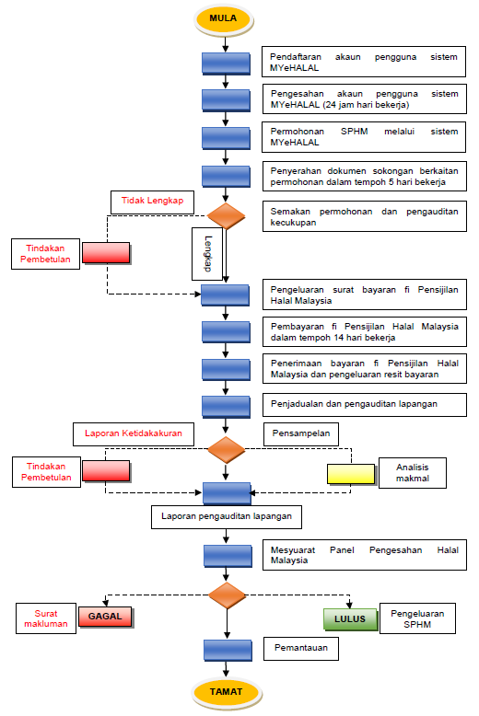
carta alir pensijilan halal

